Slide 1
根据数据的表示范围分为：
  整型int、实型float、字符型char 等
根据在程序运行过程中数值能否改变分为：
  常量、变量
  整型常量和整型变量
  实型常量和实型变量
  字符常量和字符变量
  字符串常量

Slide 2
注意区别
2.2.1 整型常量和整型变量
整型常量
  表示方式 3 种
    十进制：由0~9和正负号表示， 如 123、-7、1024
    八进制：由0开头,后跟0~7表示，如 0123、02、0237
    十六进制：由0x开头，后跟0~9、A~F、a~f表示，
    如 0X123 、 0xff
问题：
0123 = ( )10
0x123 = ( )10
0Xff = ( )10
83
291
255

Slide 3
再次强调下：
32位机器 int 占32位（也就是4个字节）
16位机器 int 占16位
（也就是2个字节）
其他类型都一样
整型变量
  基本定义方式：int a ;
      分为 int 、 short 、 long
      也可分为 有符号型、无符号型
  例如：
  long int a; /*长整型*/
  long a; /*长整型，等价于上面*/
  signed int b; /*有符号整型*/
  signed b; /*有符号整型，等价于上面*/
  unsigned int c; /*无符号整型*/
  unsigned c; /*无符号整型，等价于上面*/
  short int d; /*短整型*/
  short d; /*短整型，等价于上面*/
  unsigned short int m; /*无符号短整型*/
  unsigned short m; /*无符号短整型，等价于上面*/
      占字节数随机器不同而不同,一般占一个机器字word
      可用 sizeof(类型标识符）测量

Slide 4
2.2.2 实型常量和实型变量
实型常量
  表示形式：小数形式、指数形式
  小数形式：由数字和小数点组成的
    注意: 小数点是必不可少的
    如: 12300.0 -3.15 1.0 1. 0.1 . 1
  指数形式: 以e或E代替10做底数，e前是尾数，e后是指数
    注意: e前必须有数字，e后数字必须是整数
    如: 12.3e3 123E2 1.23e4
    e-5 1.2E-3.5
  规范化的指数形式
    尾数部分：小数点前的数字为0、 小数点后第一位不为0
    如: 12300.0 的规范化的指数形式是 0.123e5 或 0.123E5

Slide 5
实型变量
  基本定义方式： float a ; /*单精度型*/
      分为 float、 double 、 long double
    float： 占4字节，提供7位有效数字
    double：占8字节，提供15~16位有效数字
  例如：
    float a; /*单精度型*/
    double b; /*双精度型*/
    long double c; /*长双精度型*/
  默认将带小数的实数为 double 型
  浮点型都是有符号的

Slide 6
2.2.3 字符常量和字符变量
字符常量
  定义： 用单引号括起来的单个普通字符或转义字符
  例如： 'A' 、 'a'、 '0'、'\n'、'\x2f'、'\013'
  其中：\x 表示后面的字符是十六进制数
  \0 表示后面的字符是八进制数
  转义字符：反斜线后面跟一个字符或一个代码值，
    表示有特殊意思的控制字符（非显示字符），
    参考P20
'A'——65 ， 'a'——97，
'0' ——48 , '\n'——10

Slide 7
转义字符及其含义
转义字符 功能 转义字符 功能 \n 换行符 \\ 反斜杠 \0 空字符 \b 退格符 \r 回车符 \t 水平制表符 \v 垂直制表符 \x 十六进制符 \' 单引号

Slide 8
如 ‘\101’ -----------‘A’ ‘\012’ -----------’\n’
‘\60’ -----------’0’ ‘\x61’ -----------’a’
‘\483’
记住！
例: 一个字符的多种表示
‘A’-------’\101’-------’\x41’--------65
例 转义字符举例
#include <stdio.h>
int main()
{
printf("\101 \x42 C\n");
printf("I say:\"How are you?\"\n");
printf("\\C Program\\\n");
printf("Turbo \'C\'");
return 0;
}
运行结果：
A B C
I say:"How are you? "
\C Program\
Turbo 'C'

Slide 9
字符变量
  定义方式： char ch ;
  ch='A';
    或者
  char ch='A' ;
  作用：存放字符ASCII码
  char与int数据间可进行算术运算
例 ch= ‘A’; /* 相当于ch=65; */
x= ‘A’ +5; /* 相当于x=65+5; */
s= ‘A’ + ‘a’ ; /* 相当于s=65+97; */
  字符变量通常作为0—127之间的一个整数来处理

Slide 10
没有字符串变量，用字符数组存放
2.2.4 字符串常量P22
定义：双引号 " " 括起来的字符序列
如："CHINA"、"hello"、"123"、"A "
    存储：每个字符串尾自动加一个'\0'作为字符串结束标志
'\0'的ASCⅡ值是0,其含义是“空操作”,即不产生任何动作
字符串在机器中占用内存长度=字符串的的实际长度+1
    字符常量与字符串常量不同
记住！
例 字符串“hello” 在内存中
h e l l o \0
例 空串 “” 在内存中
\0
记住！
例 ‘a’
a
“a”
a \0
例: char ch;
ch=‘A’;
例: char ch;
ch=“A”;

Slide 11
2.3 常用函数
  模块化程序设计
    基本思想：将一个大程序按功能分割成一些小模块
    分而治之

Slide 12
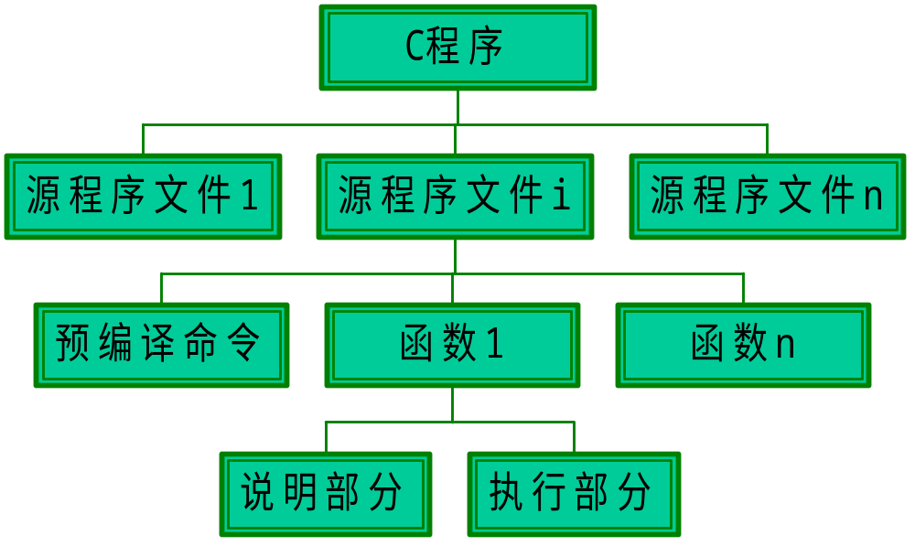
  C是模块化程序设计语言
C程序结构
一个完整的Ｃ语言程序：2种
  1、是由一个main( )函数（又称主函数）和若干个其 它函数结合而成的， 如： 例1.2
  2、或仅由一个main( )函数构成，如：引例，例1.1

Slide 13
函数名
（名字而已）
什么是函数？
  预先编好的一段能实现特定功能的程序。
  函数名：通常以该功能命名。
例 int max( int x , int y) /*定义max函数*/
{ int z ;
if( x>y) z=x; else z=y;
return z;
}
作用：简化程序，增加程序的可读性。
函数体：对需要实现的功能的详细描述（本质）

Slide 14
分类：
1.标准函数（库函数）
  C语言中事先编好一批常用的功能
  分若干个头文件存放，如：stdio.h, math.h, string.h, time.h等
  使用标准函数前，必须加其所在的头文件，即预编译命令
  例如： 要用 printf( )函数
  必须要用 # include <stdio.h>
  // 表示包含头文件 “stdio.h”
2.用户自定义函数
  用户根据需要自己编写的函数，如：例1.2中 max( )
  第5章详解

Slide 15
常用函数及其用途
头文件名 | 函数列表 | 函数用途
stdio.h （输入输出函数） | printf ( ) | 格式输出（控制台）
 | scanf ( ) | 格式输入（控制台）
 | fgets ( ) | 字符串输入
 | fputs ( ) | 字符串输出
 | getchar ( ) | 字符输入（控制台）
 | putchar ( ) | 字符输出（控制台）
 | gets ( ) | 字符串输入（控制台）
 | puts ( ) | 字符串输出（控制台）

Slide 16
头文件名 | 函数列表 | 函数用途
math.h （数学函数） | cos ( ) | 余弦
 | sin ( ) | 正弦
 | tan ( ) | 正切
 | exp ( ) | 指数和对数 指数函数
 | sqrt ( ) | 平方根函数
 | fabs ( ) | 绝对值

Slide 17
头文件名 | 函数列表 | 函数用途
string.h （字符串处理） | strcpy ( ) | 串拷贝
 | strcat ( ) | 字符串连接函数 串连接
 | strcmp ( ) | 字符串比较
 | strlen ( ) | 求字符串长度
time.h （时间日期函数） | time ( ) | 得到时间
 | mktime ( ) | 设置时间
 | clock ( ) | 得到处理器时间
实用工具函数 | rand ( ) | 伪随机序列产生函数，产生随机数
 | exit ( ) | 退出程序执行
 | srand ( ) | 设置随机函数的起动数值
 | qsort ( ) | 快速排序

Slide 18
2.4 算术运算符和算术表达式
2.4.1 算术运算符P25
运算符 | + | - | * | / | % | ++ | -- | -
名称 | 加 | 减 | 乘 | 除 | 取余 | 自加 | 自减 | 取负
1、基本运算符：加、减、乘、除、取余、取负
/ （除）运算
  两个整数相除， 结果是整数
  两个或其中一个是实数，结果是double型
例： 5/3 =
5.0/3 =
1
  %（取余）运算
    运算对象必须是整数
    结果的符号与被除数的符号相同
1.666666
例： 5%2 =
-5%2 =
1%10 =
5%1 =
5.5%2
1
-1
1
0
(×)

Slide 19
  运算符的优先级和结合性（参考P27）
      结合方向：从左向右
        （“-” 为取负运算符时,右结合性）
      优先级： - * / % + -
      高 (14) (13) (12) 低

Slide 20
2. 自增、自减运算符 ++ --
    作用：使变量自己的值加1或减1，
    i++ 等价于 i=i+1
    ++i 等价于 i=i+1
    区别：
      后置 i++, (先使用i 值, 再执行i+1）
例如 i=2;
j=i++;
相当于
j=i; // j=2
i=i+1; // i=3
      前置 ++i, (先执行i+1, 再使用i值）
    i-- ，--i 同理

Slide 21
例 j=3; k=++j;
j=3; k=j++;
j=3; printf(“%d”,++j);
j=3; printf(“%d”,j++);
a=3; b=5; c=(++a)*b;
a=3; b=5; c=(a++)*b;
// k=4,j=4
// k=3,j=4
// 4
// 3
// c=20,a=4,b=5
// c=15,a=4,b=5

Slide 22
      说明
        ++ -- 不能用于常量和表达式, 如: 5++，(a+b)++
        ++ -- 结合方向： 自右向左
        优先级： - ++ -- * / % + -
        (14) (13) (12)
      例 int i=3;
      printf(“%d”, -i++);
      其中： -i++ 相当于 -(i++)
      运行结果： -3
例 j+++k; (j++)+k;

Slide 23
副作用
  如i+++j，理解为i+ (++j)，还是 (i++)+j，
  不同的系统可能就会有不同的结果
  必要时加 （），避免歧义

Slide 24
2.4.2 算术表达式
定义
  用算术运算符和括号将操作数连接起来符合C语言语法规定的式子
  操作数:常量、变量、函数
  算术运算符的优先级由高到低：
        - ++ -- * / % + -
        高(14) (13) (12)低
  若优先级相同则按照由左至右运算 ,参考P28
  括号或函数的优先
不用类型间的转换
  若表达式中浮点数参与运算，则按双精度进行计算。
    如： -4.0/8 的结果是 -0.5（double型）
  若表达式中最高精度是long型整数，运算时按long型进行运算
    如： int m；
    long n；
    那么 m+n 时，系统中 m 和 n 都被看作是 long 型的运算
  若表达式中最高精度不高于int 型，运算时按int型算
    如： 4/8 的结果不是 0.5 ，而是 0

Slide 25
2.5 赋值运算
赋值运算符P28
    简单赋值运算符
      符号： =
      格式：变量标识符=表达式
      作用：首先计算右边的表达式，再赋给左边的变量
赋值表达式
  定义：
    用赋值运算符连接起来符合C语言法则的式子
例 a=3;
b=a+2;
c=max(a,b );
    复合赋值运算符
      种类：+= -= *= /= %=
a+=3
a=a+3
x*=y+8
x=x*(y+8)
x%=3
x=x%3

Slide 26
    说明
      左侧必须是变量，不能是常量或表达式
      运算优先级: 2 (最低1 , )
      结合方向： 自右向左
      例 a=b=1； // 等价于 a=(b=1);
      类型转换规则: 运行时赋值号右边表达式值的类型 自动转换成其左边变量的类型
      例 3=x-2*y;
      a+b=3;
      例 float f;
      int i;
      i=10;
      f=i; // 结果 f=10.0
例 int i;
i=2.56; //结果i=2;

Slide 27
    赋值运算表达式的值被规定为表达式左操作数的值,且可嵌套
例: a=b=c=5
a=(b=5)
a=5+(c=6)
a=(b=4)+(c=6)
a=(b=10)/(c=2)
//表达式值为5，a,b,c值为5
//表达式值为5， b=5;a=5
//表达式值为11，c=6,a=11
//表达式值为10，a=10,b=4,c=6
//表达式值为5，a=5,b=10,c=2
例: int a=12;
a+=a-=a*a
//a=-264 等价于a=a+(a=a-(a*a))
例: int a=2;
a%=4-1;
a+=a*=a-=a*=3;
//a=2 等价于a=a%(4-1）
//a=0 等价于a=a+(a=a*(a=a-(a=a*3)))

Slide 28
2.6 逗号表达式
形式： 表达式1,表达式2,……,表达式n P30
结合性: 从左向右
优先级: 1 (最低)
逗号表达式的值：等于表达式n的值
  先运算表达式1，再运算表达式2，…，用逗号分开的表达式的值分别计算，并且最后一个表达式的值就是逗号表达式的值
  例如：x=3, y=x+2;
先计算赋值表达式x=3的值为3，
再计算赋值表达式y=x+2的值为5，
因此整个逗号表达式的值就是5。
用途：常用于循环for语句中

Slide 29
      例 a=3*5,a*4
      a=3*5,a*4,a+5
      例 x=(a=3,6*3)
      x=a=3,6*a
      例 a=1;b=2;c=3;
      printf(“%d,%d,%d”,a,b,c);
      printf(“%d,%d,%d”,(a,b,c),b,c);
//a=15,表达式值60
//a=15,表达式值20
//赋值表达式，表达式值18，x=18
//逗号表达式,表达式值18,x=3
//1,2,3
//3,2,3

Slide 30
例:
#include <stdio.h>
int main( )
{ int x,y=7;
float z=4;
x=(y=y+6,y/z);
printf("x=%d\n",x);
return 0;
}
运行结果：
x=3

Slide 31
2.7 数据类型转换 p30
  隐式转换(自动转换)
    什么情况下发生?
      运算转换----不同类型数据混合运算时
      赋值转换----把一个值赋给与其类型不同的变量时
      输出转换----输出时转换成指定的输出格式
      函数调用转换---实参与形参类型不一致时转换
    运算转换规则
      不同类型数据运算时先自动转换成同一类型

Slide 32
例1
double
float
说明:
高
必定的转换
long
运算对象类型不同时转换
unsigned
例2 int i;
float f;
double d;
long l;
低
int
char,short
ch/i + f*d - (f+i)
10+‘a’ +i*f - d/l
char ch;
int i;
float f;
double d;
int
double
double
int
double
double
int
double
double
int
double
double
double
double
double
double

Slide 33

显式转换（强制转换）p33
    一般形式： (类型名)(表达式)
    例: (int)(x+y)
    (int)x+y
    (double)(3/2)
    (int)3.6
    说明：强制转换得到所需类型的中间变量，原变量类型不变
例 #include <stdio.h>
int main()
{ float x;
int i;
x=3.6;
i=(int)x;
printf(“x=%f,i=%d”,x,i);
return 0;
}
注意：
较高类型向较低类型转换时可能发生
精度损失问题
运行结果：
x=3.600000,i=3

Slide 34
小结
数据类型（整型、实型、字符型）
常量和变量
常用函数
算术运算符和算术表达式
赋值运算
逗号表达式
数据类型转换

